Slide 1





TIẾNG VIỆT 1
TRƯỜNG TIỂU HỌC PHÚC LỢI
Bài 71: ươc ươt
TIẾNG VIỆT 1

Slide 2


ÔN VÀ KHỞI ĐỘNG
chuẩn, khuân, tuần
Đọc
thuật, luật, xuất
mùa xuân, xuất phát
Gần Tết, bố và Hà đi chợ hoa mua đào và quất. Cành đào chi chít lộc non, những nụ hoa phớt hồng đang e ấp nở.

Slide 3

Tiếng Việt 1
Bài 79: uyên uyêt

Slide 4
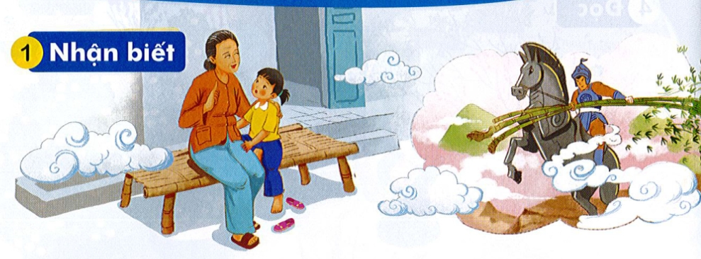
Bà kể chuyện hay tuyệt.
uyên
uyêt

Slide 5
1
§äc
n
t
uyên
uyêt
yê
yê

Slide 6
1
§äc
uyên
uyêt
ch uyên
chuyện
chuyến luyện thuyền truyện
duyệt khuyết tuyết tuyệt

Slide 7
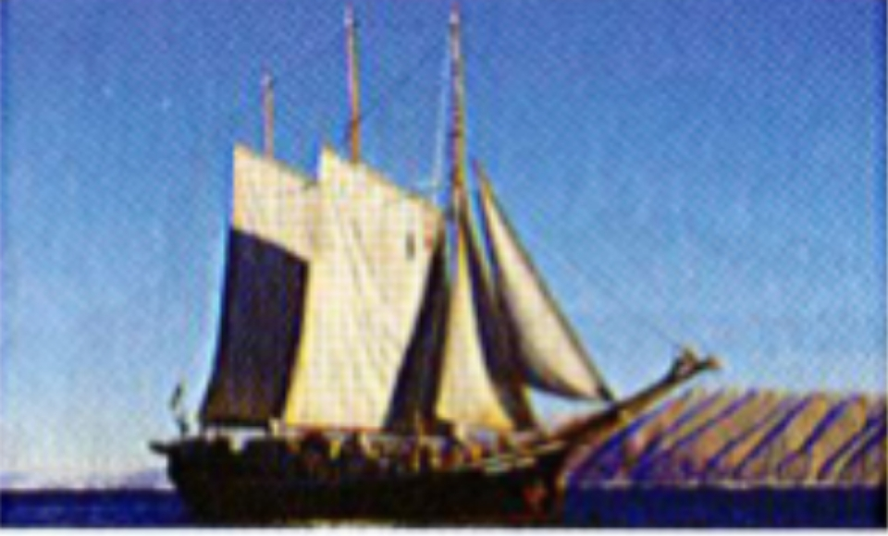
con thuyền
uyên

Slide 8

trăng khuyết
uyêt

Slide 9
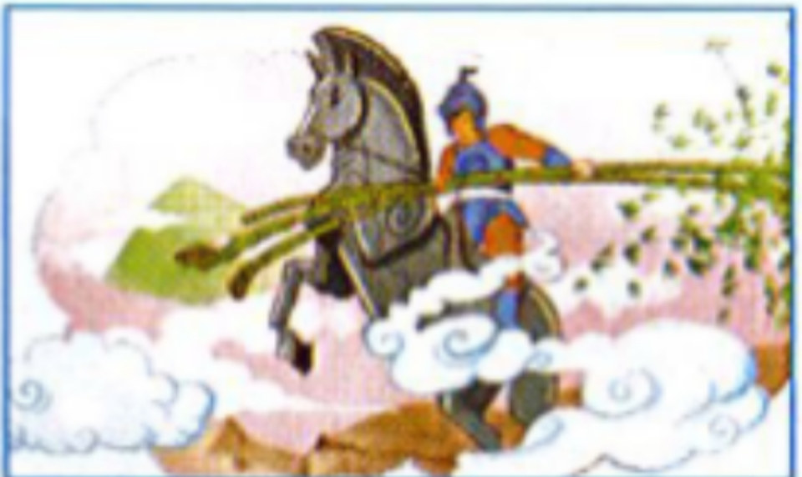
truyền thuyết
uyên
uyêt

Slide 10
1
§äc
con thuyền
trăng khuyết
truyền thuyết

Slide 11
§äc
uyên
uyêt
1
ch uyên
chuyện
chuyến luyện thuyền truyện
duyệt khuyết tuyết tuyệt
con thuyền
trăng khuyết
truyền thuyết

Slide 12




LUYỆN VIẾT

Slide 13
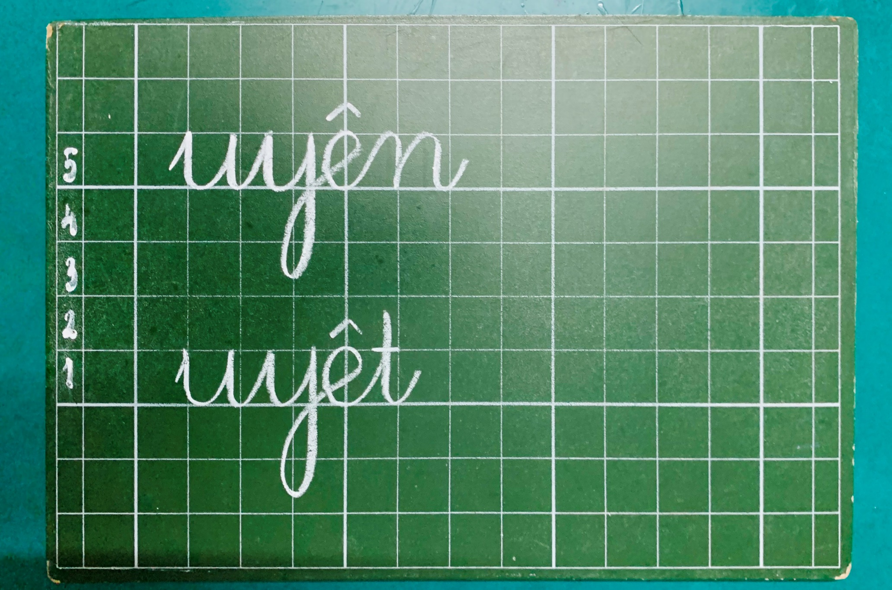

Slide 14
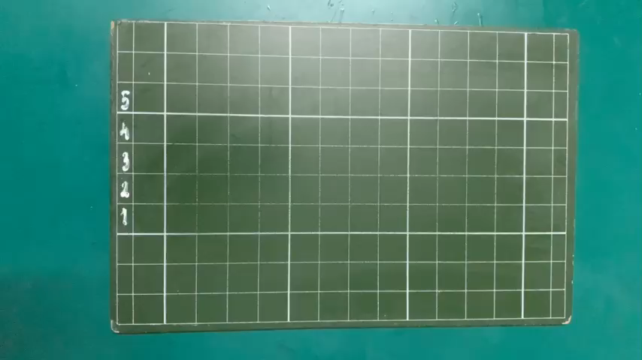

Slide 15
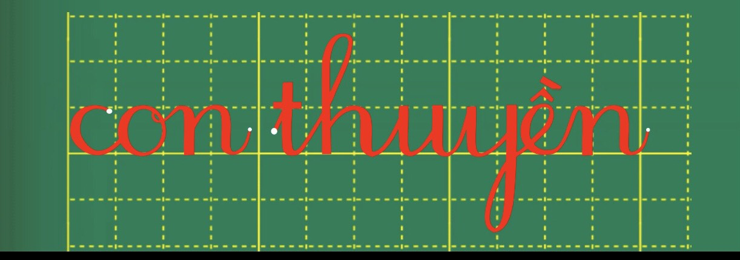


Slide 16
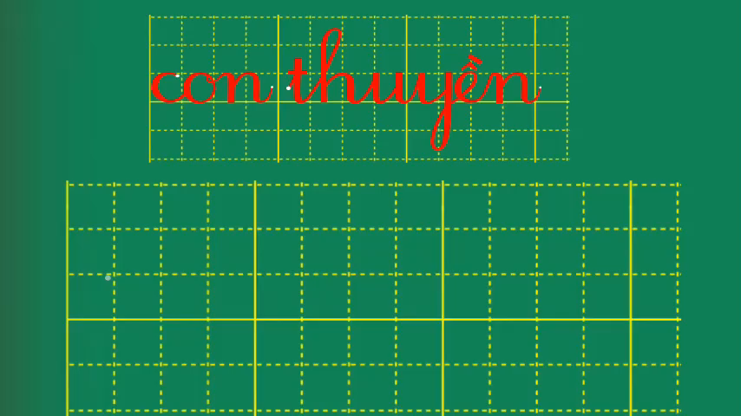

Slide 17
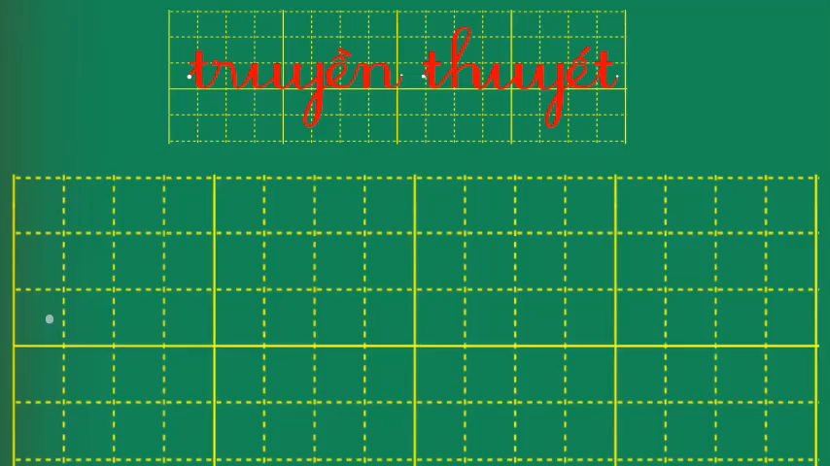

Slide 18


Slide 19
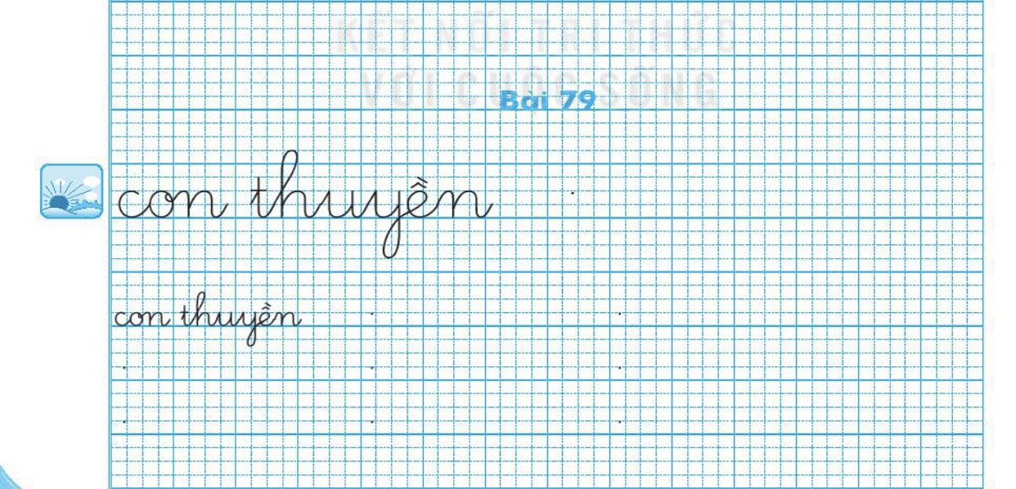
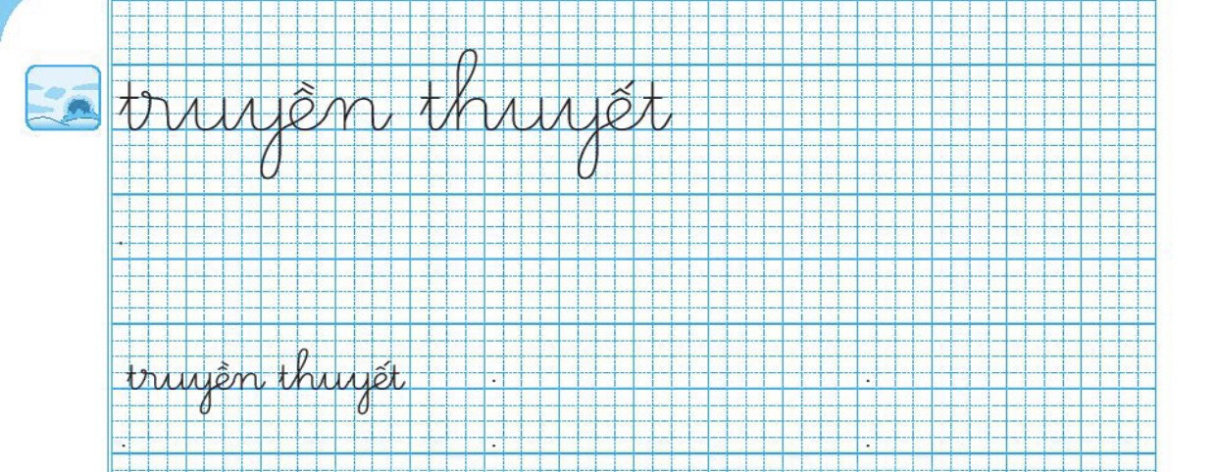

Slide 20

THƯ GIÃN

Slide 21
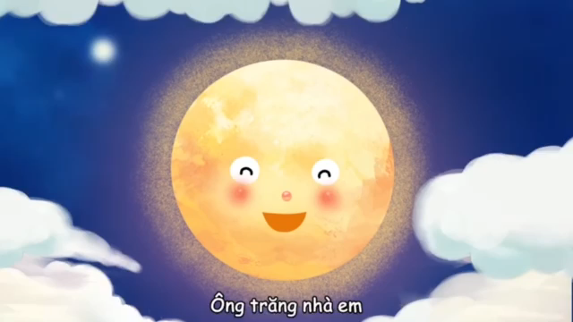

Slide 22
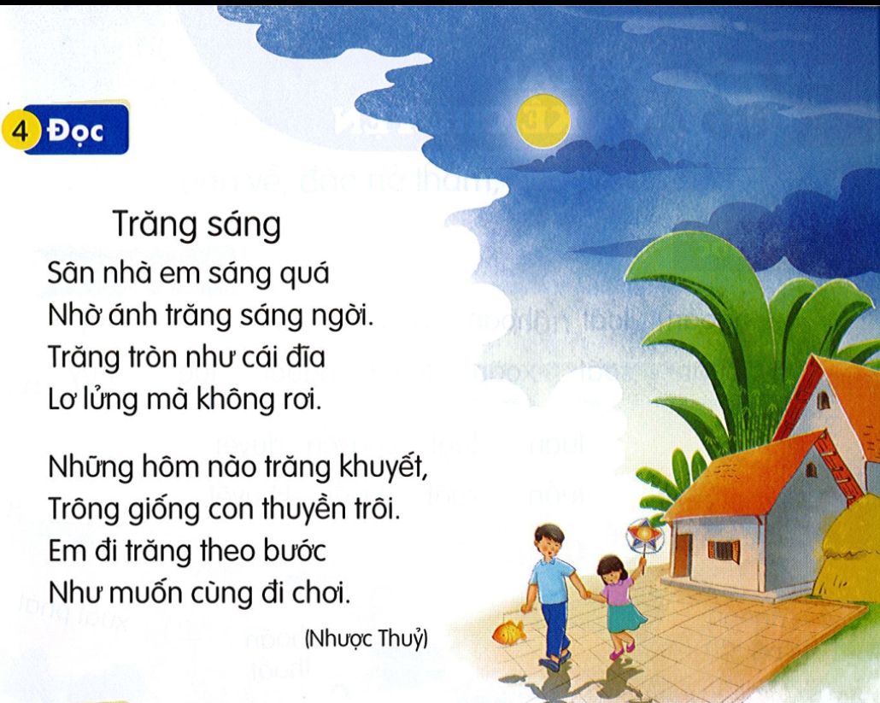

Slide 23
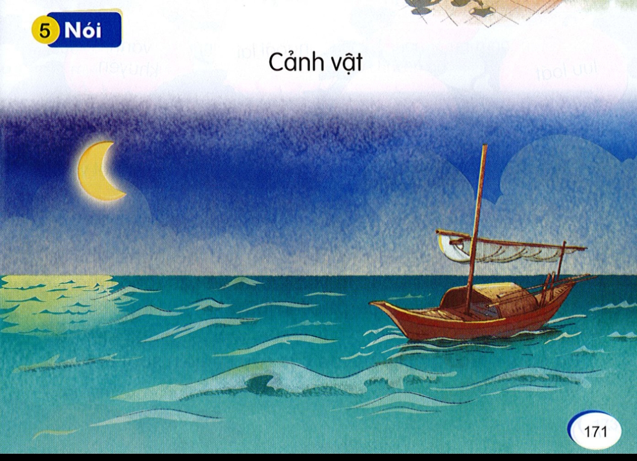

Slide 24
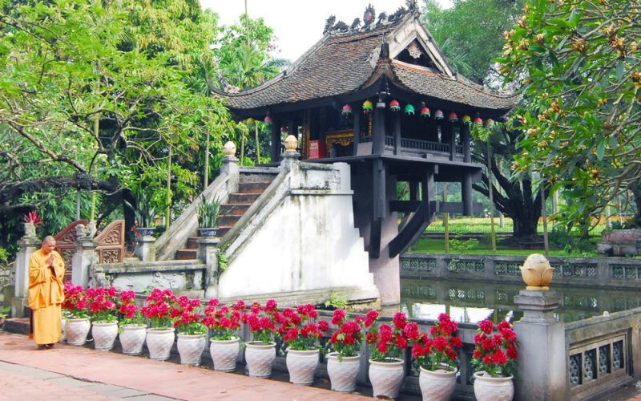
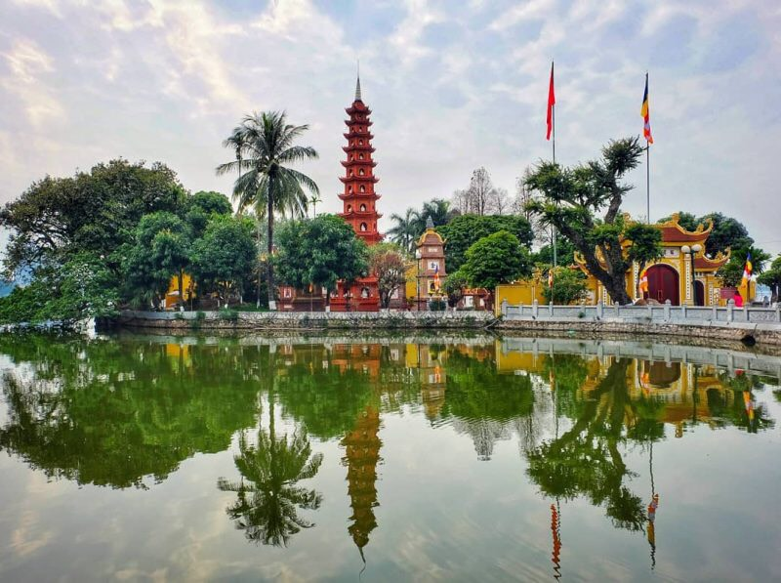
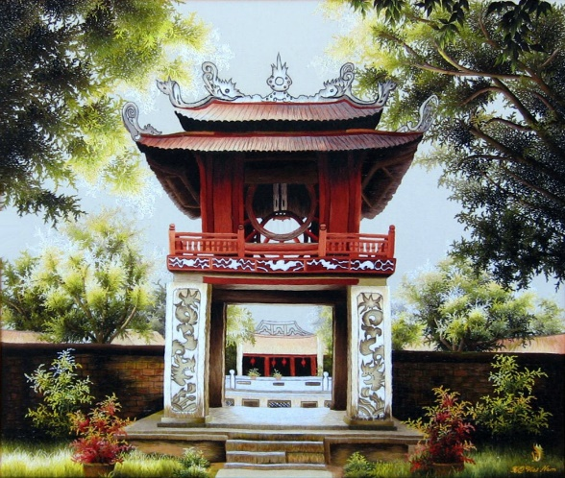

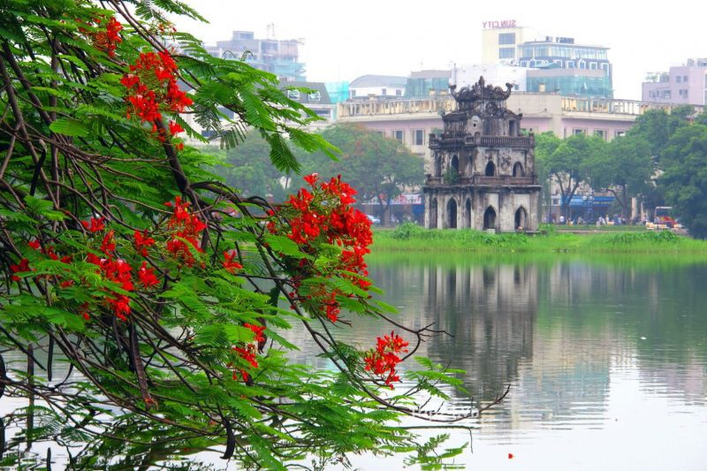

Slide 25


Xin chào và hẹn gặp lại các con ở tiết học sau!

